Slide 1
Организация нравственно-патриотического воспитания в ДОО в условиях введения ФГОС ДО
МБДОУ №1 ЗАТО ВИДЯЕВО
Руководитель музея Суворова В.Е.

Slide 2

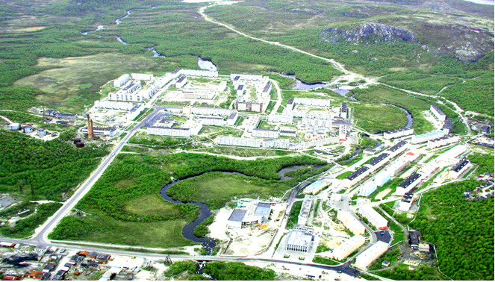
Мы любим тебя наш город Видяево,
здесь наша работа, наш дом и судьба!

Slide 3

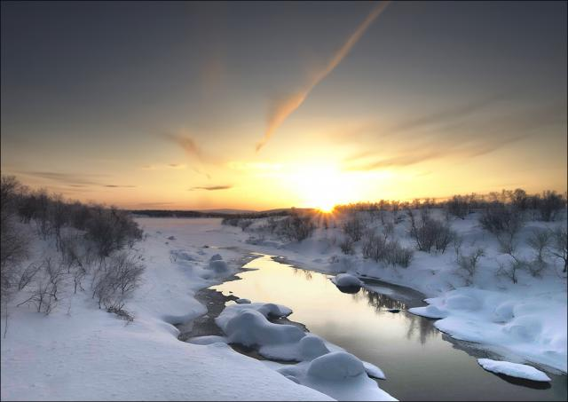

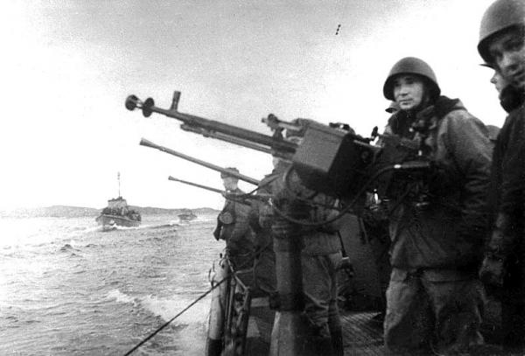
Быть патриотом – значит ощущать себя неотъемлемой частью Отечества

Slide 4
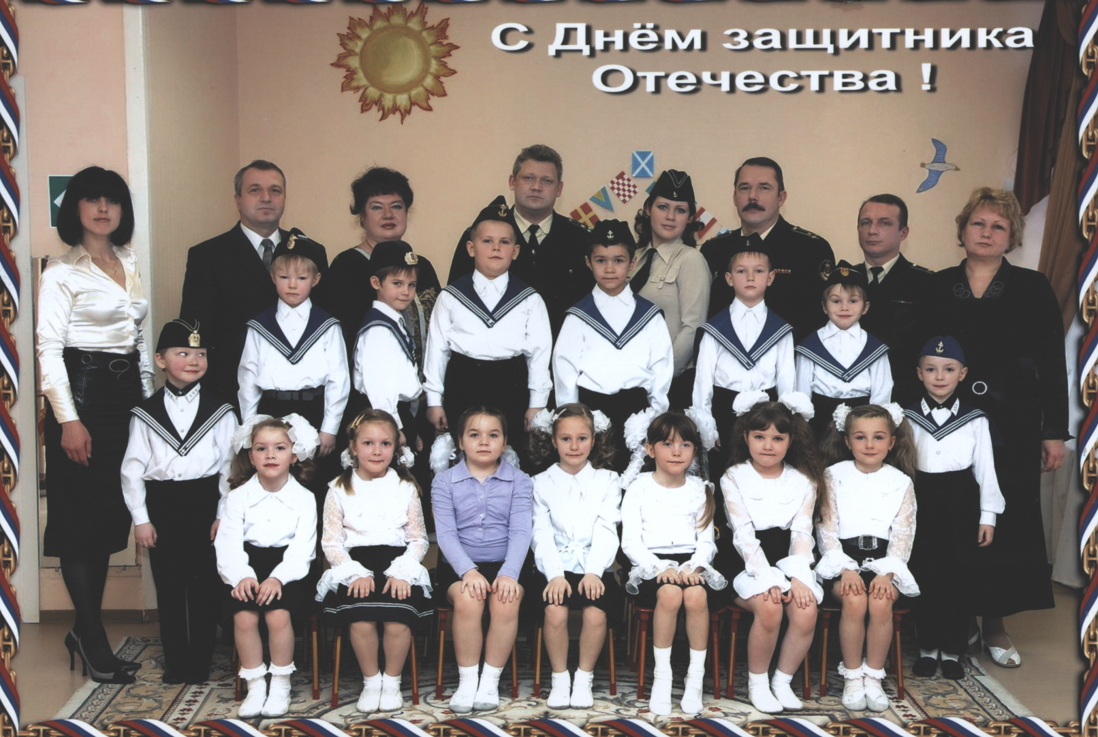
МБДОУ №1 работает по направлению «Патриотическое воспитание дошкольников»
Разработана и успешно реализуется программа по воспитанию нравственно-патриотических чувств у дошкольников «Мы – юные видяевцы»

Slide 5
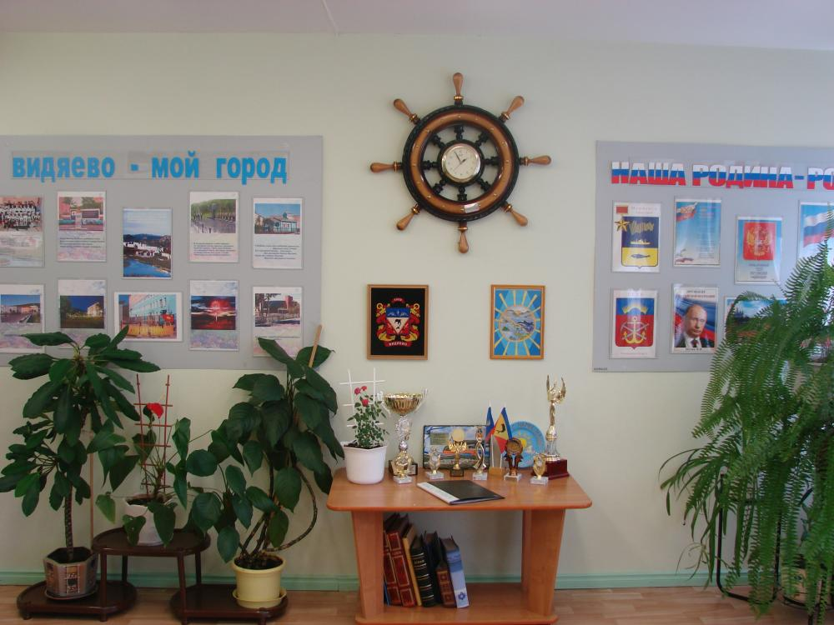
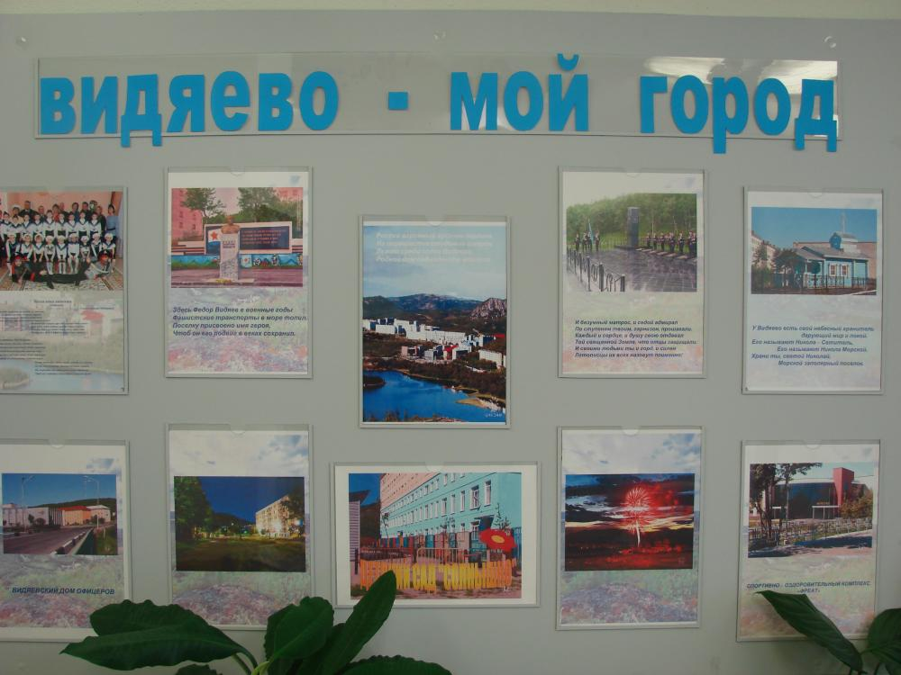
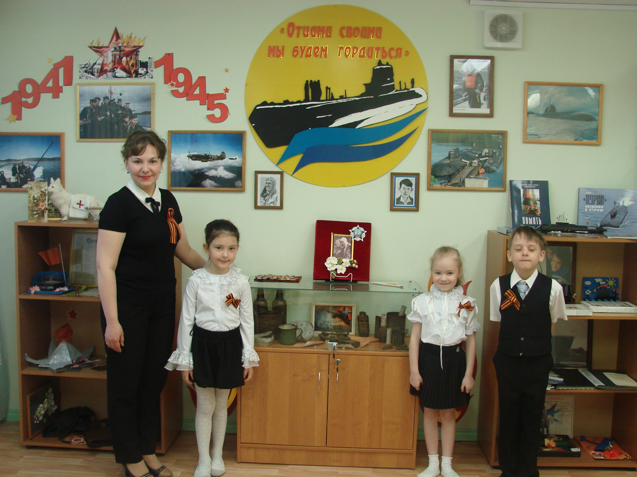
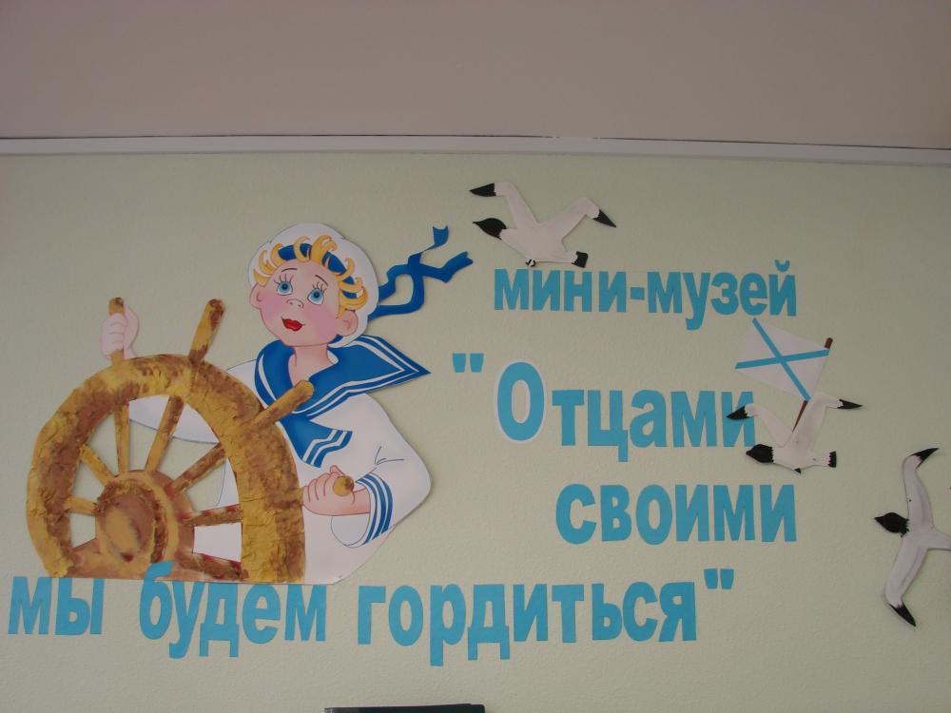
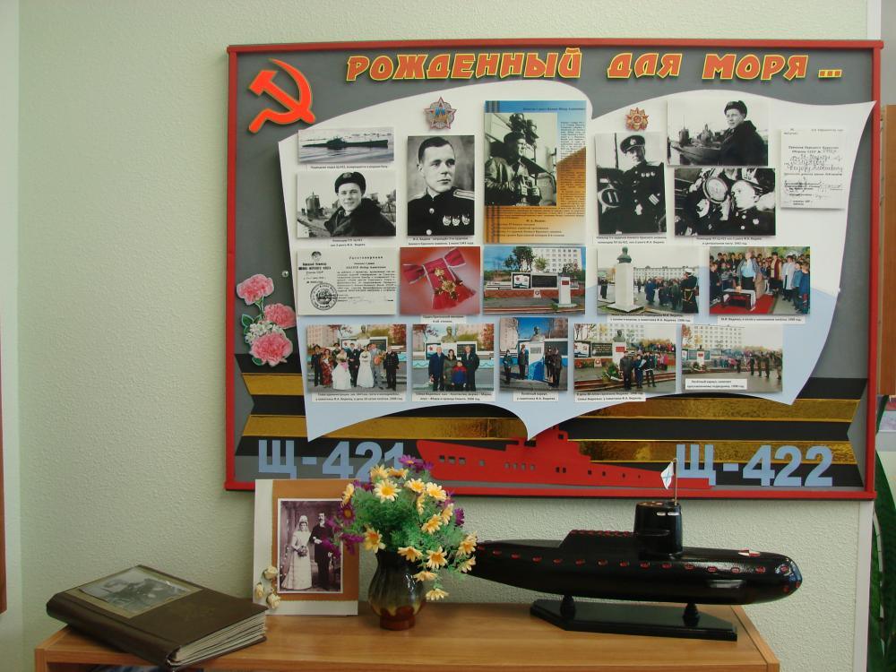
Мини –музей «Отцами своими мы будем гордиться» создан в 2002году

Slide 6
Цель создания музея:
формировать у детей гражданско-патриотические чувства, способствовать сближению методов обучения с методами познания.

Slide 7
Особенности организации музея
Музей –дополнительный источник познания
Музей - живой диалог с прошлым
Самобытность представленного в музее материала
Наглядность, достоверность, красочность

Slide 8


Экспозиции мини-музея ДОУ

Slide 9


Slide 10
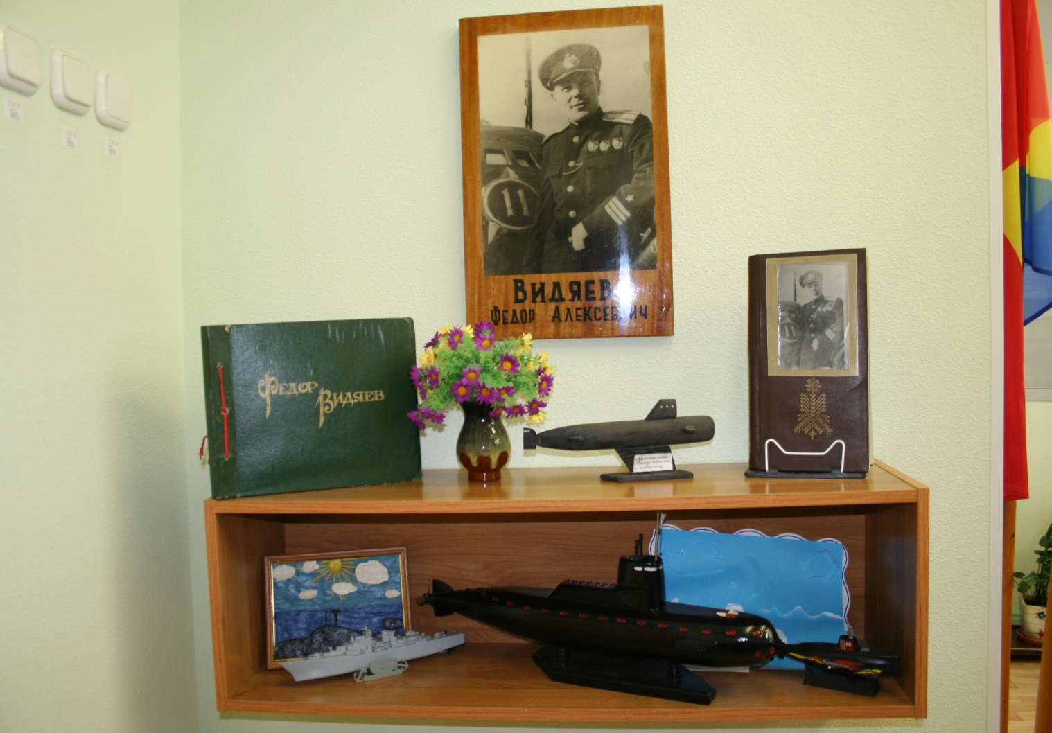
Центральное место занимает портрет Ф.А.Видяева,
альбом с фотографиями из личного архива его семьи

Slide 11
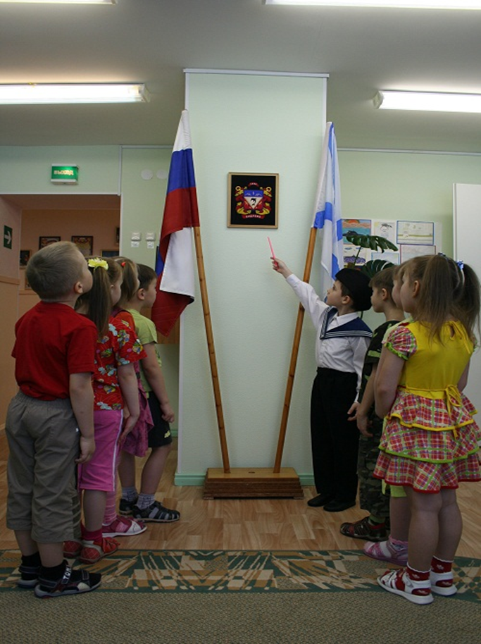
Знакомство с символикой родной
СТРАНЫ

Slide 12
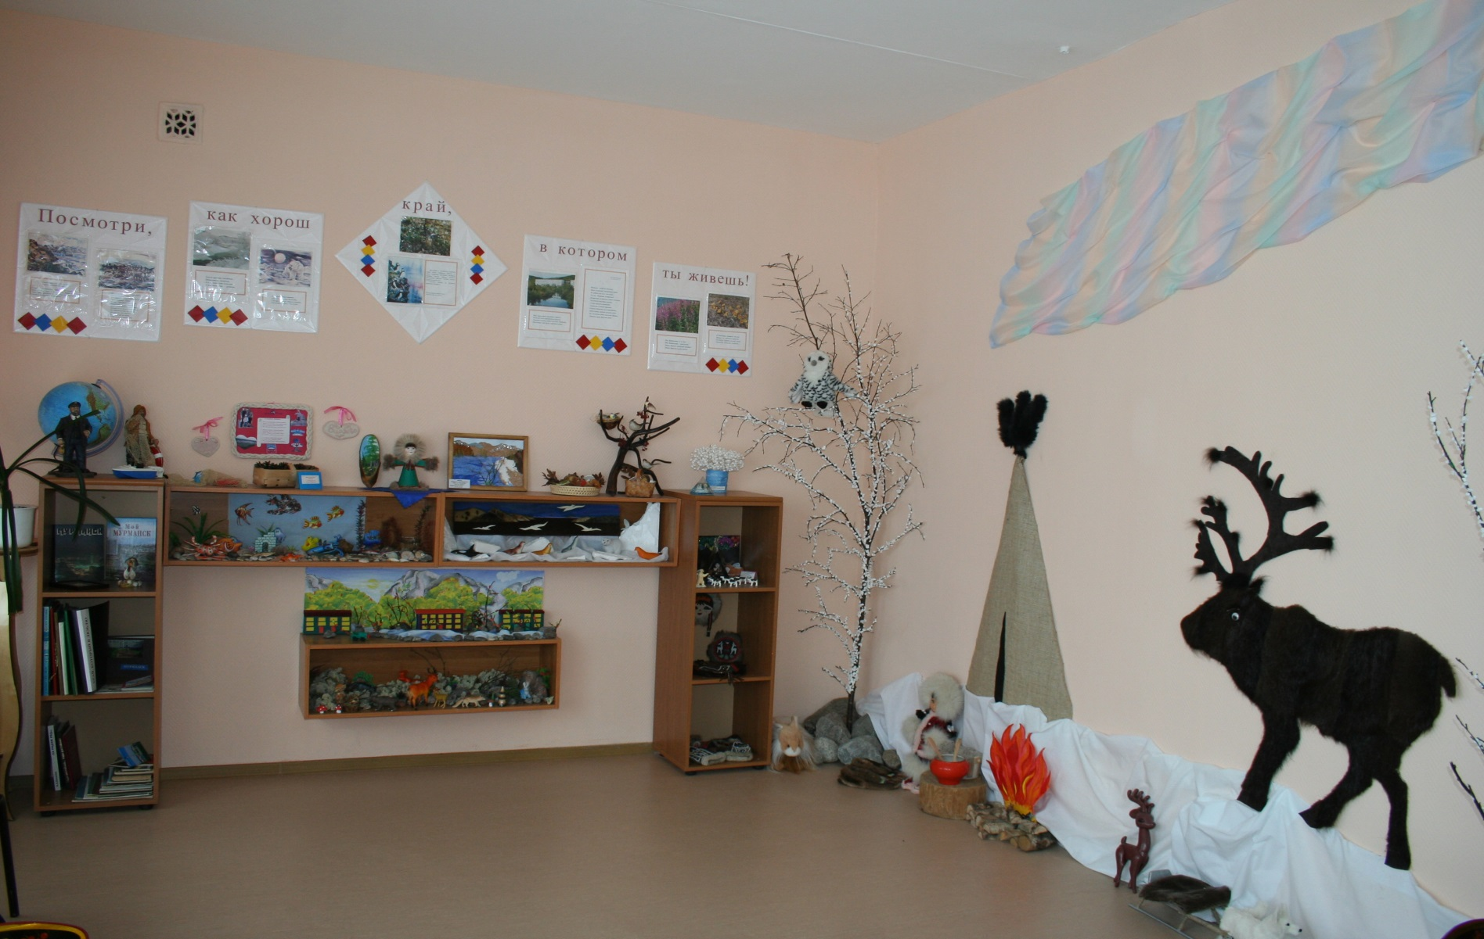
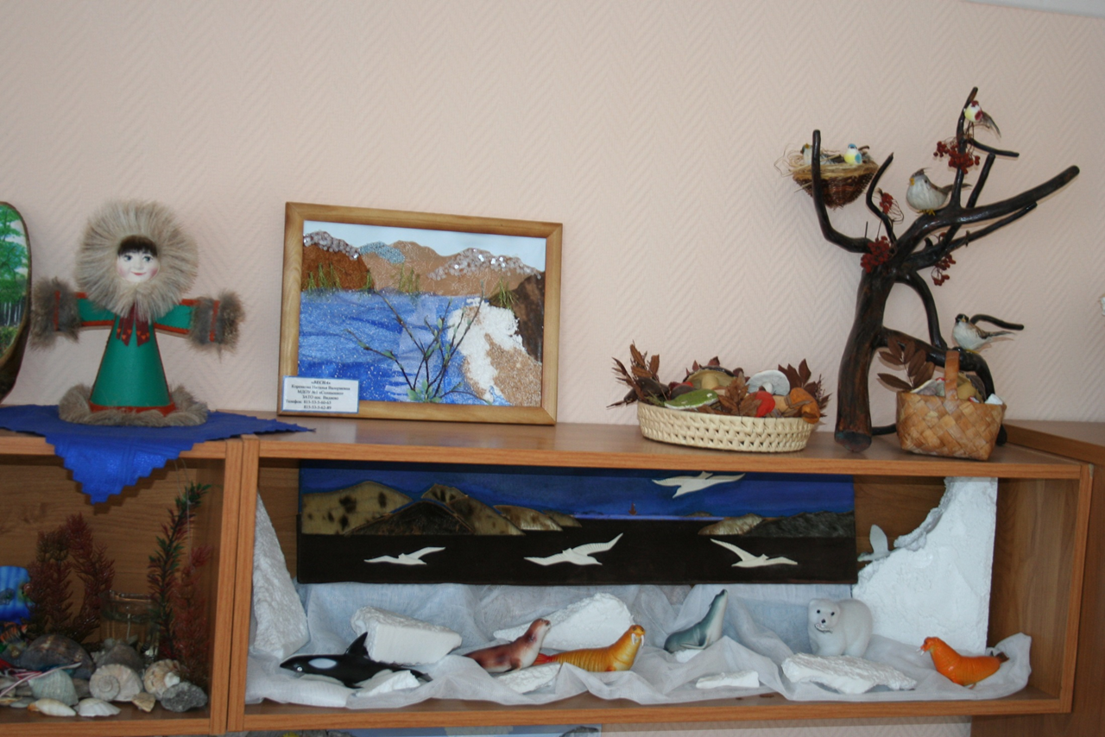
Макет «Животные Крайнего Севера» и экспозиция «Труд и быт народов Севера»

Slide 13
Формы работы с детьми дошкольного возраста в условиях музея :
Проведение обзорных и тематических экскурсий,
Проведение познавательных бесед и мероприятий,
Чтение и рассматривание иллюстраций
Организация выставок
Проведение интегративных занятий, досугов, развлечений, праздников

Slide 14
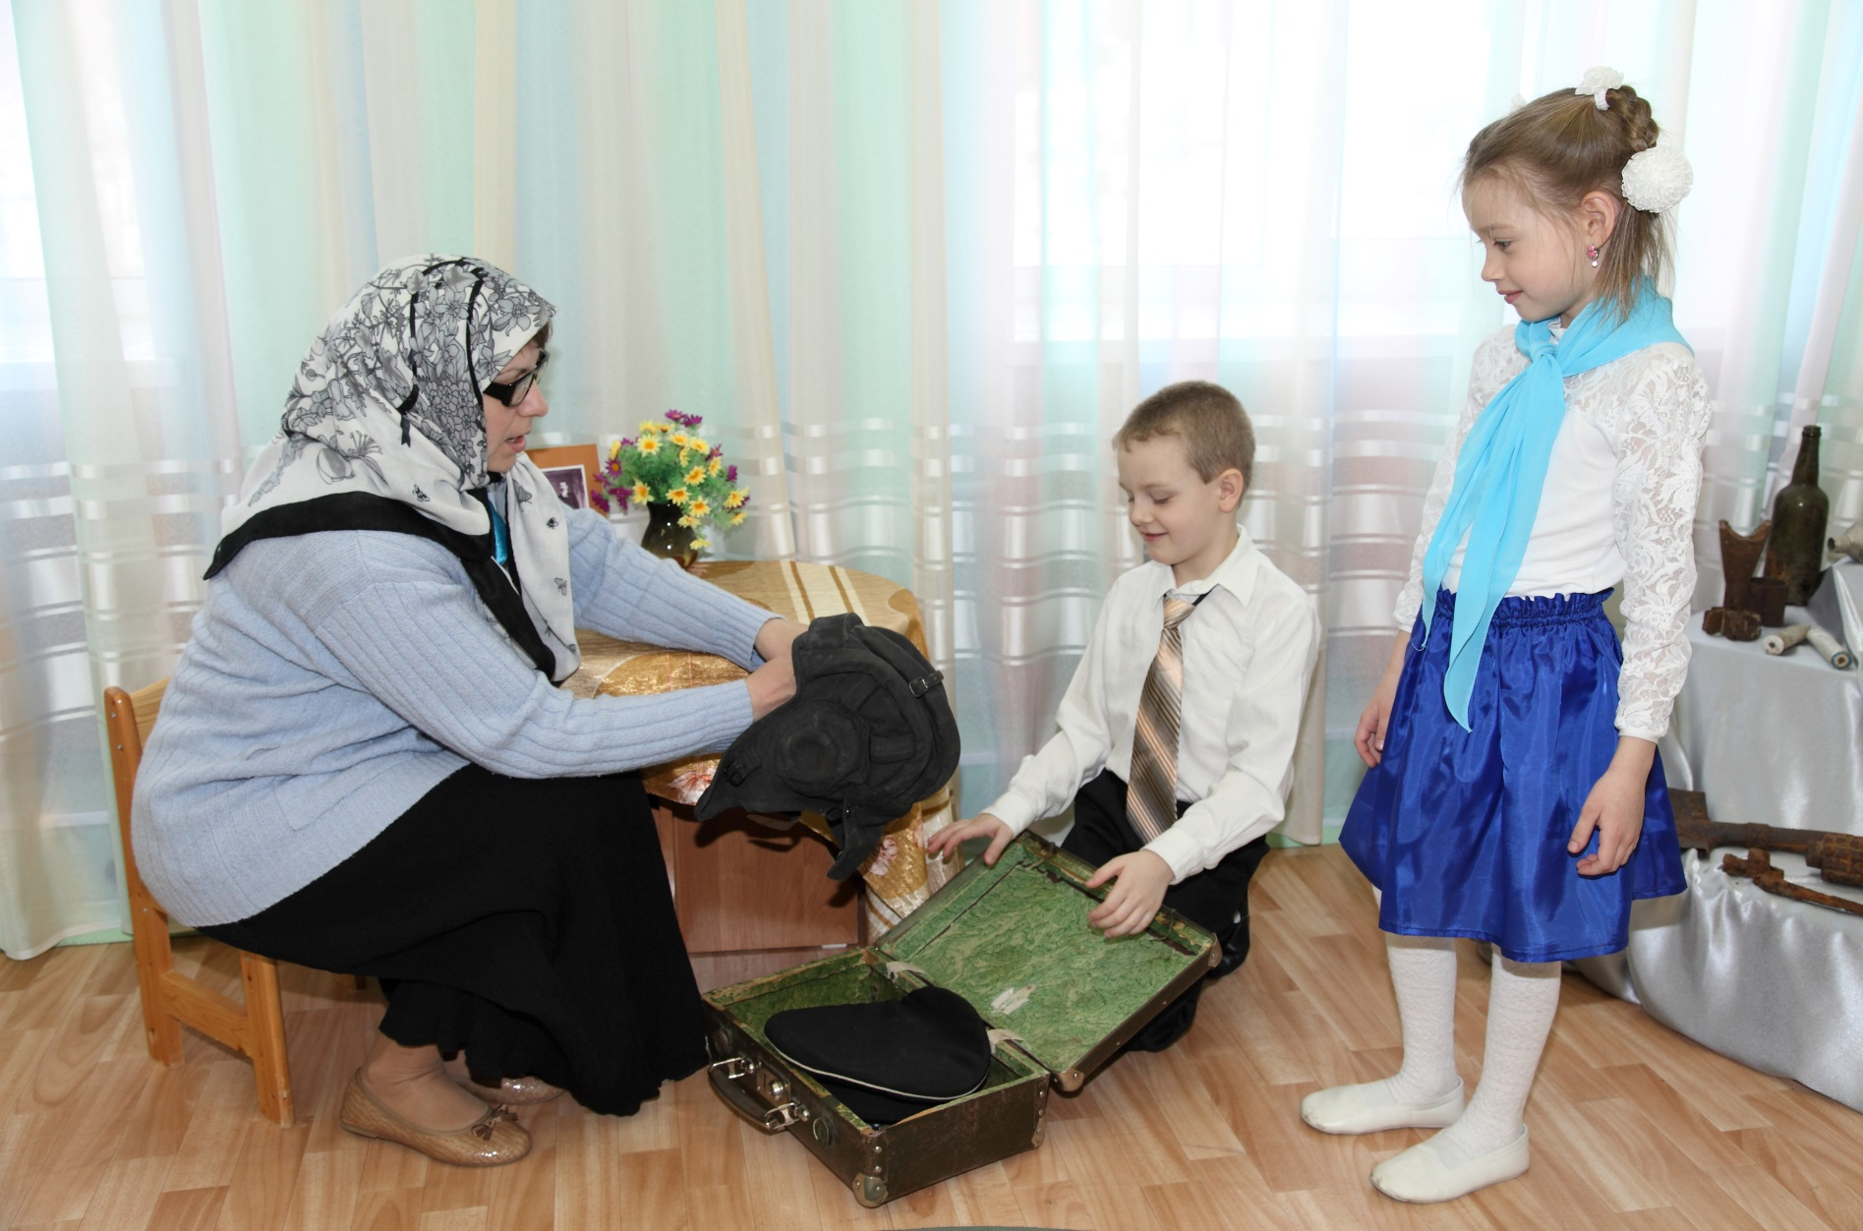
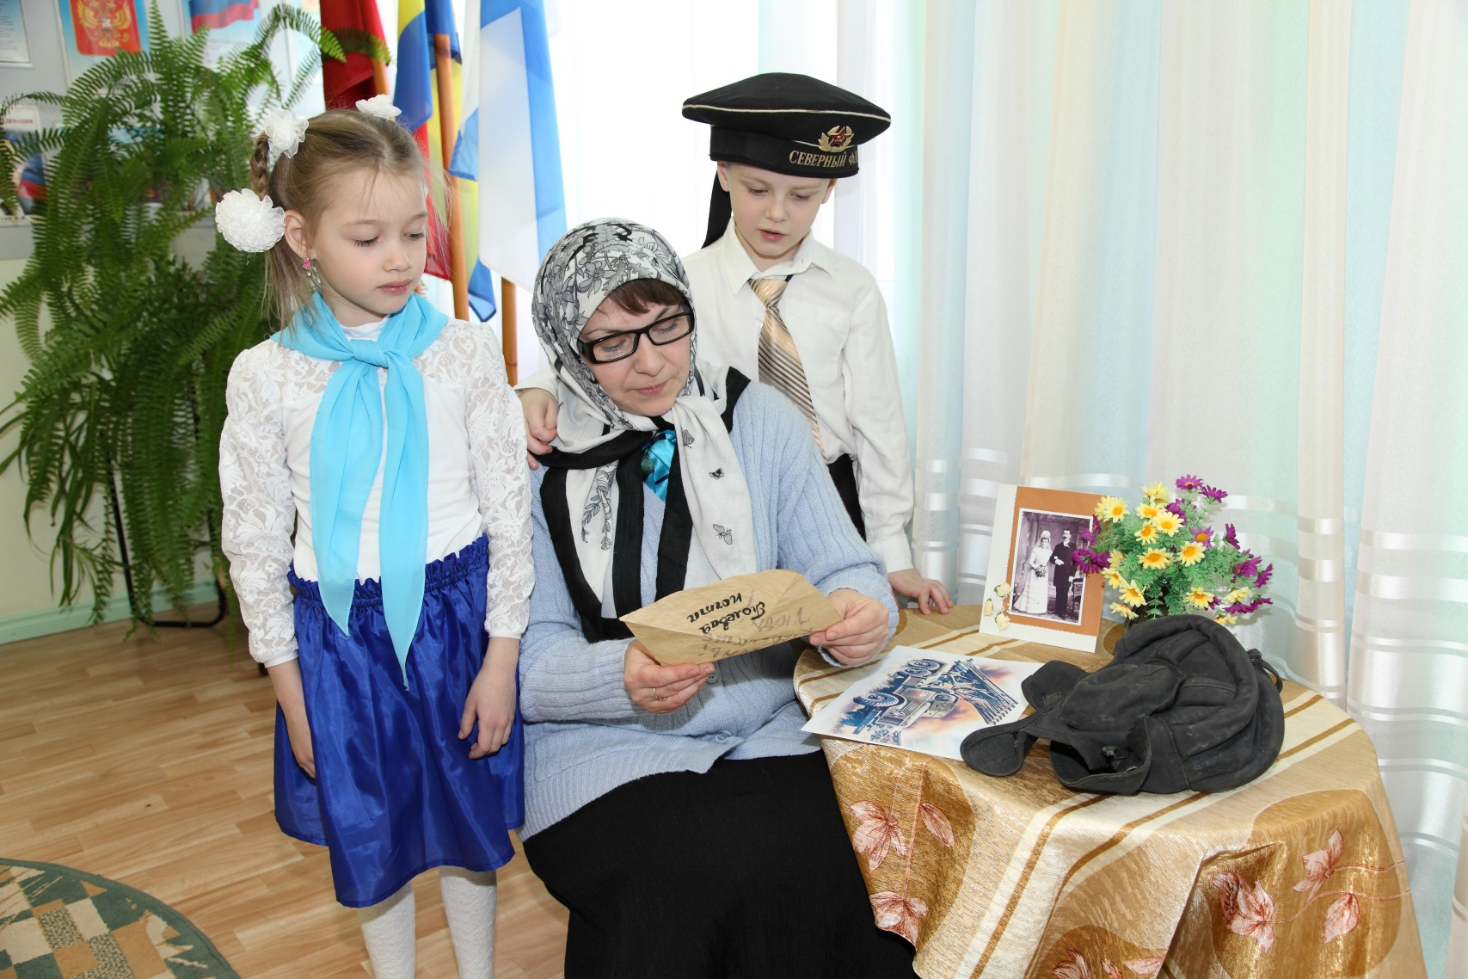
Экскурсия-театрализация
«Расскажи нам бабушка о войне»

Slide 15
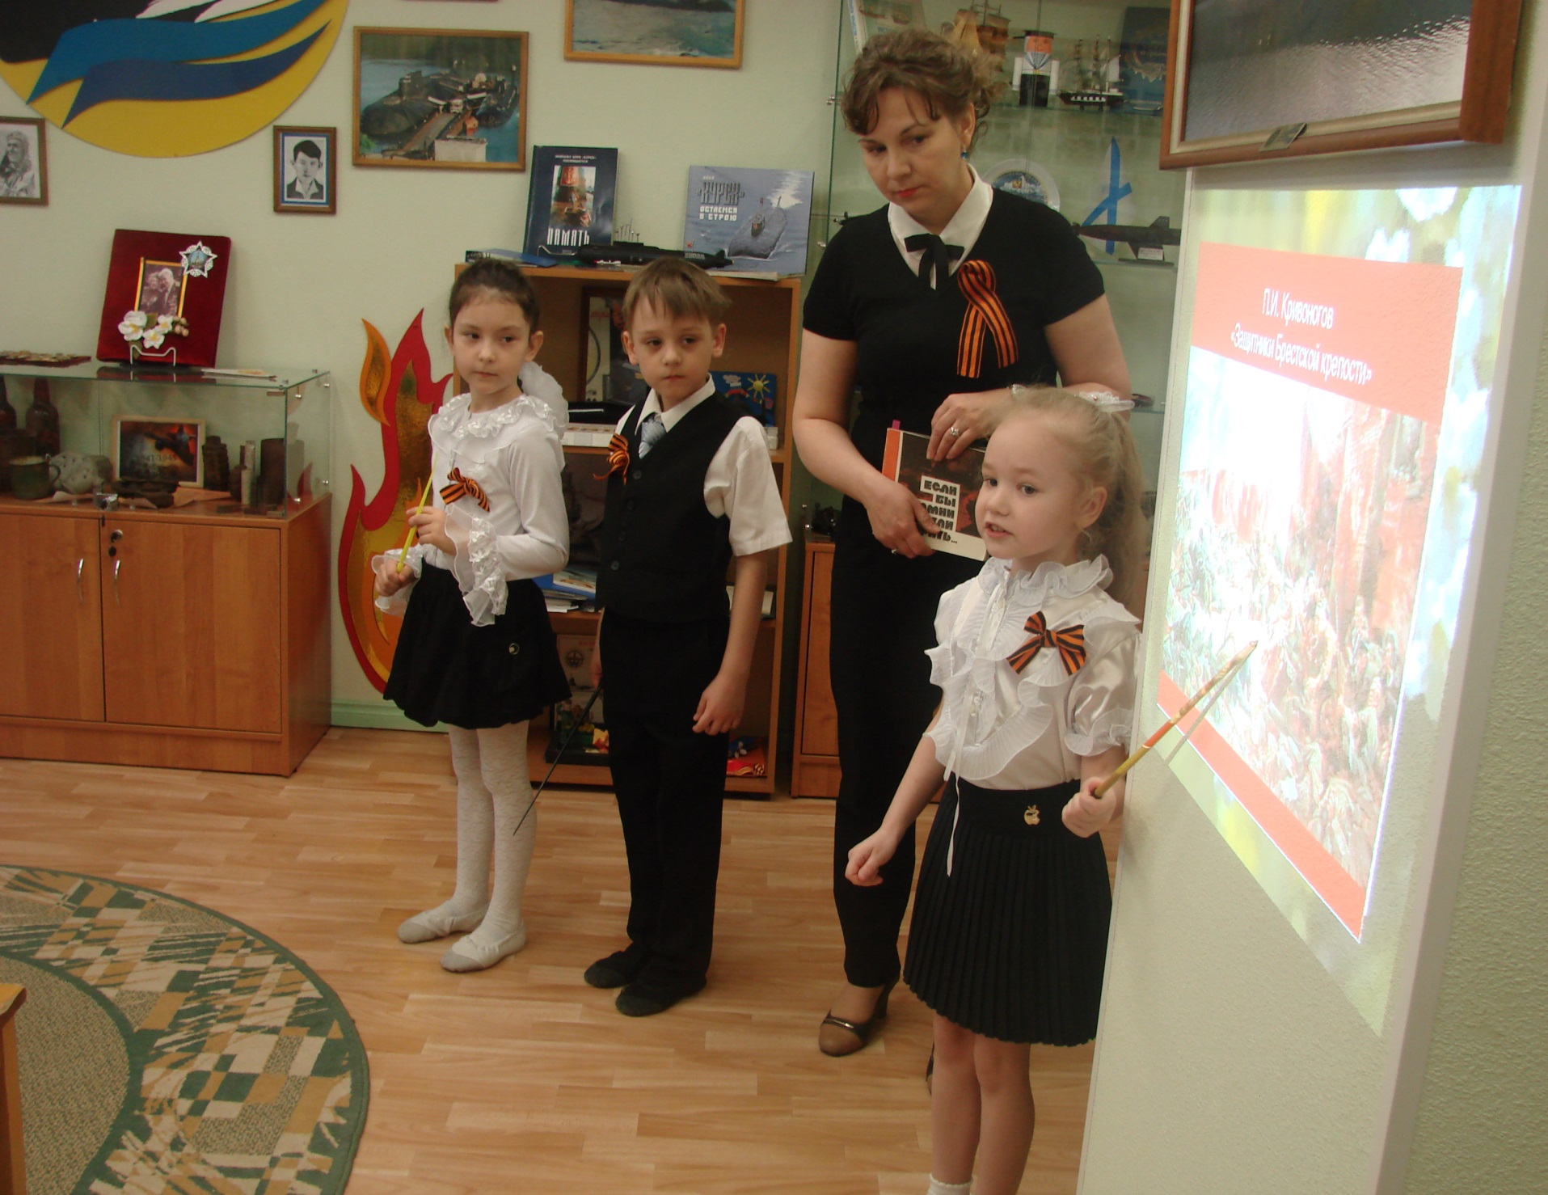
Юные экскурсоводы
музея

Slide 16
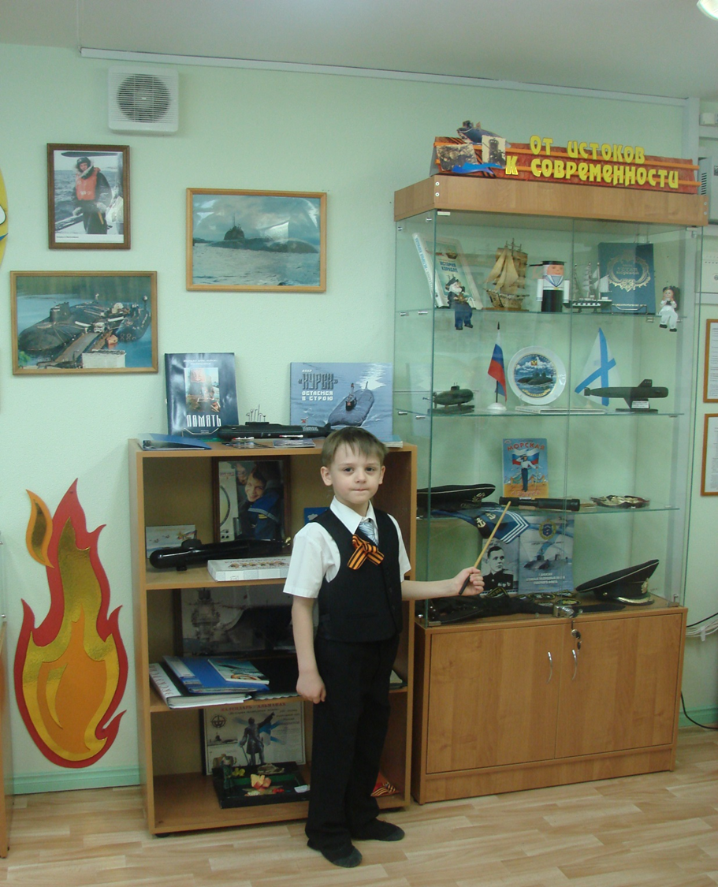
Экскурсию проводит
Ростислав Останин

Slide 17
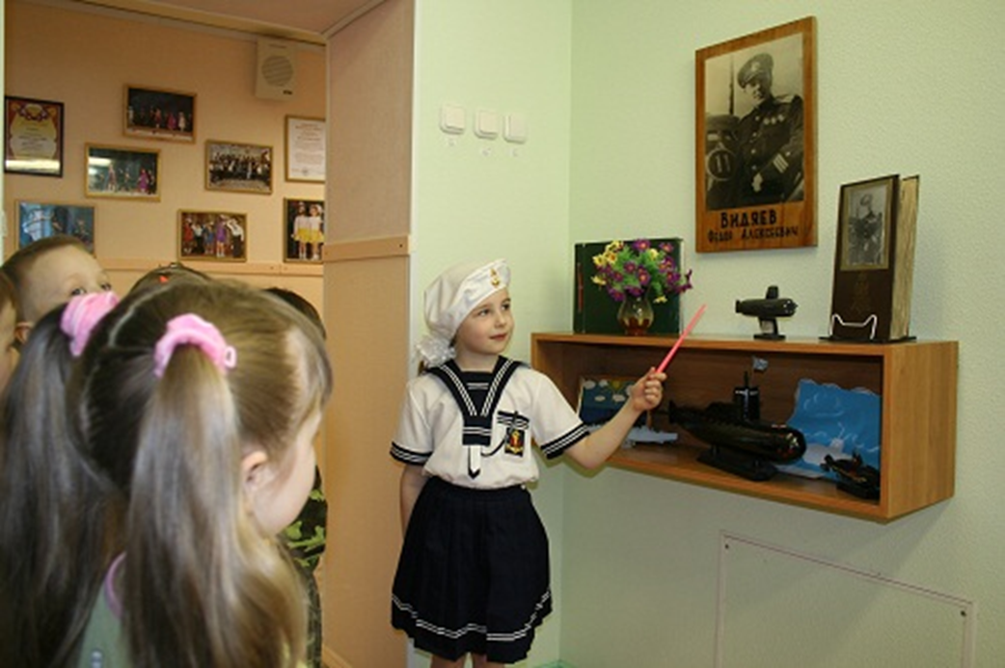
«Был такой подводник – ас!»
Экскурсовод Алена Шулика

Slide 18
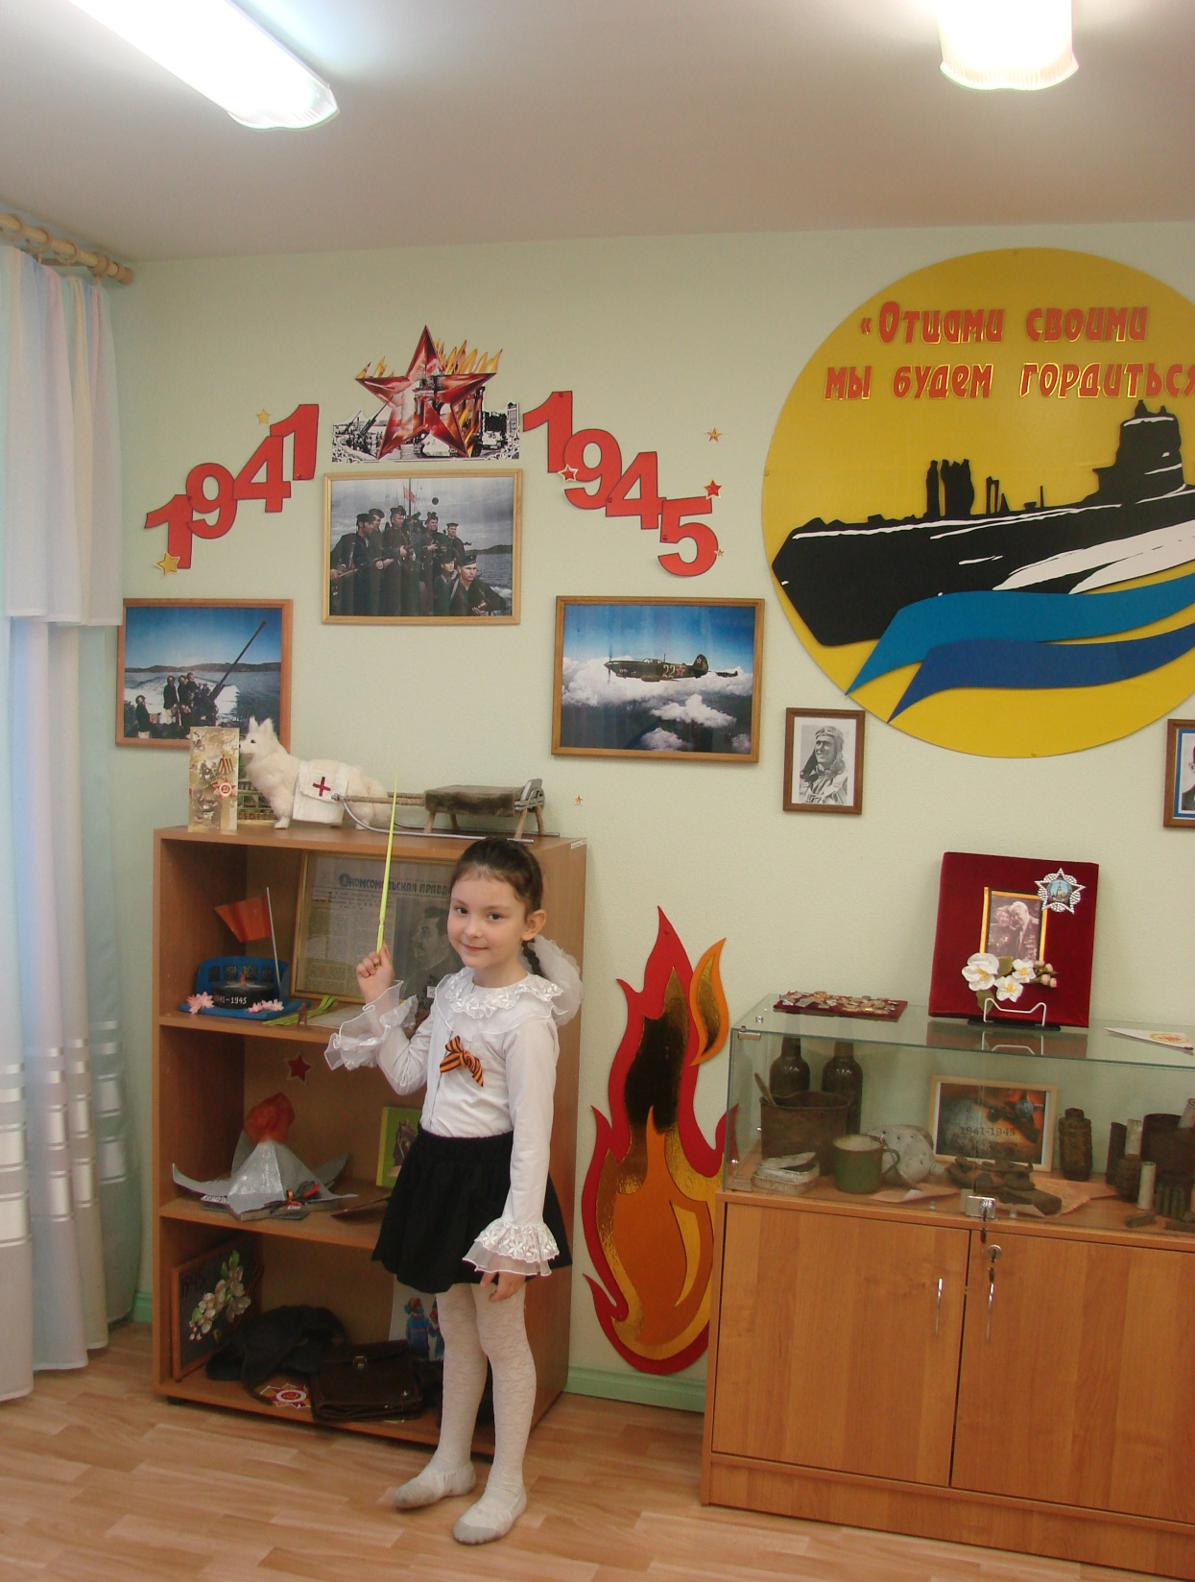
«Помощь животных в ВОВ»
Экскурсовод Екатерина Пасько

Slide 19
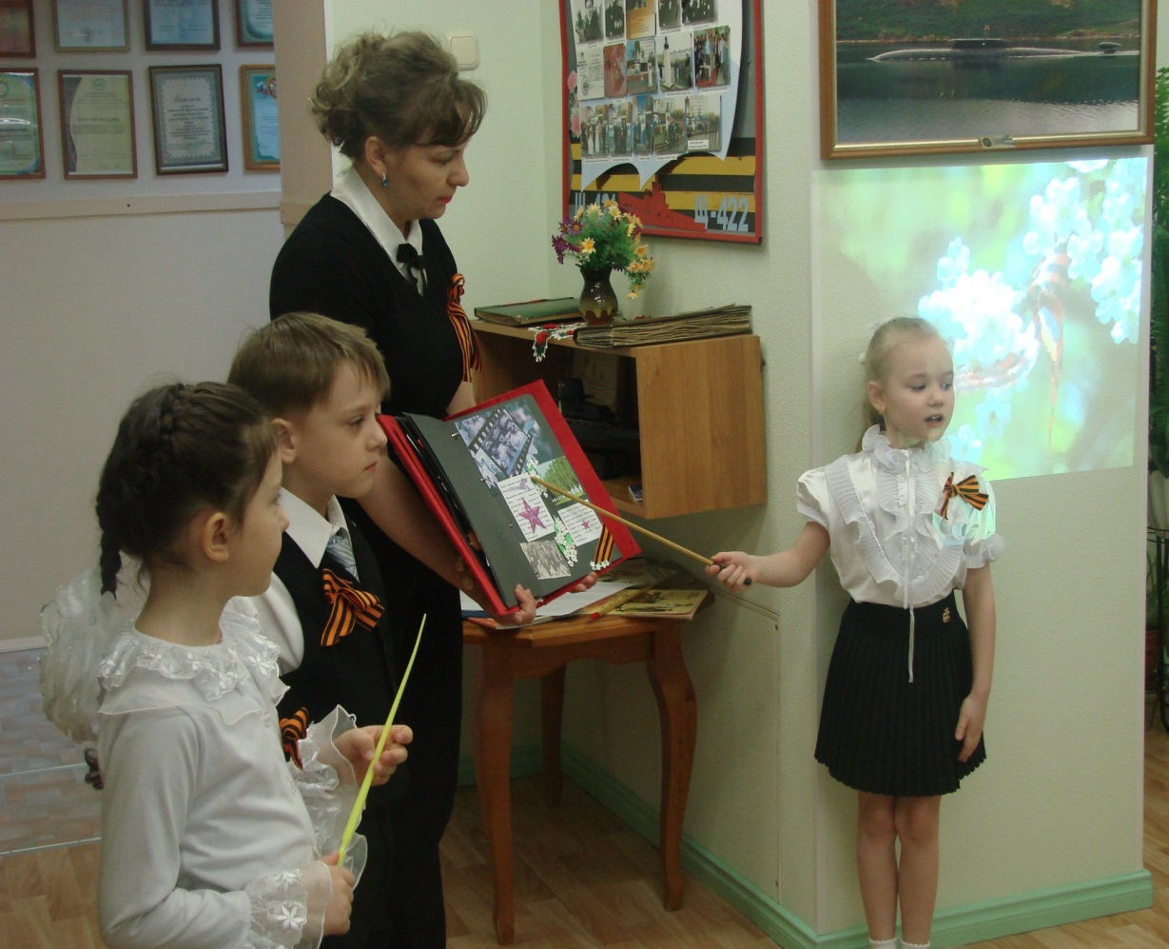
Экскурсовод Вероника Вахрушина рассказывает о подвиге братьев Григорян в годы ВОВ.

Slide 20

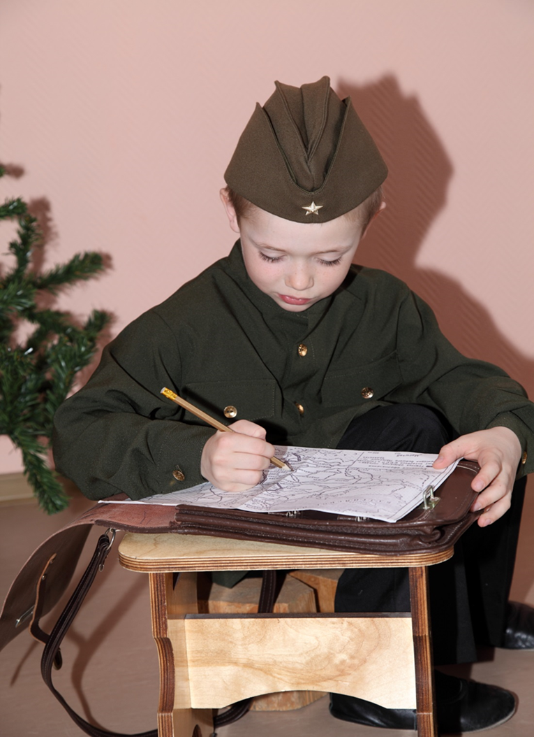
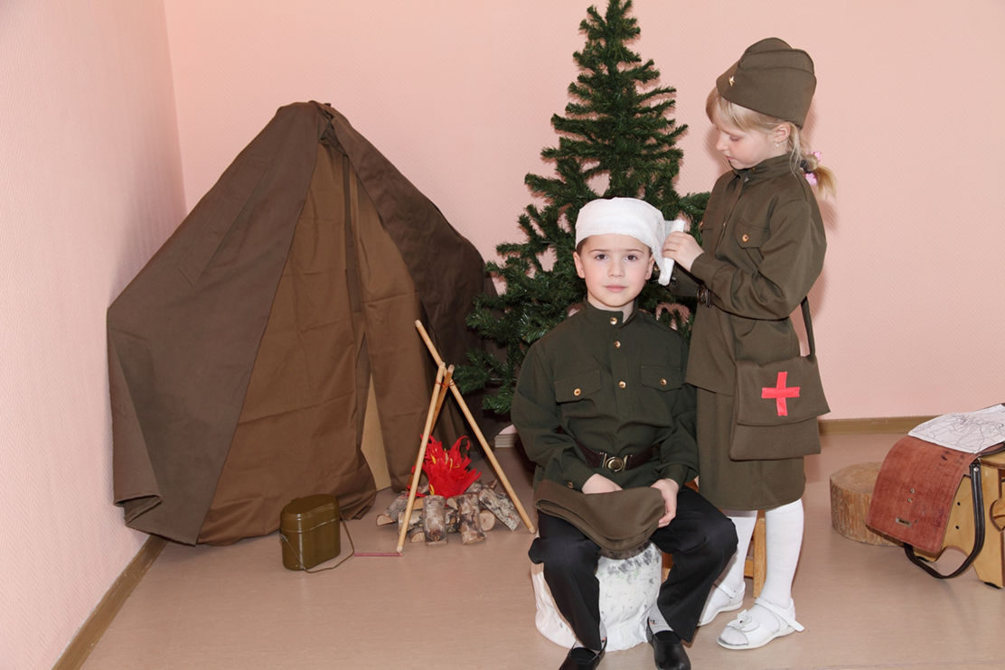
Музыкально-литературная композиция

Slide 22
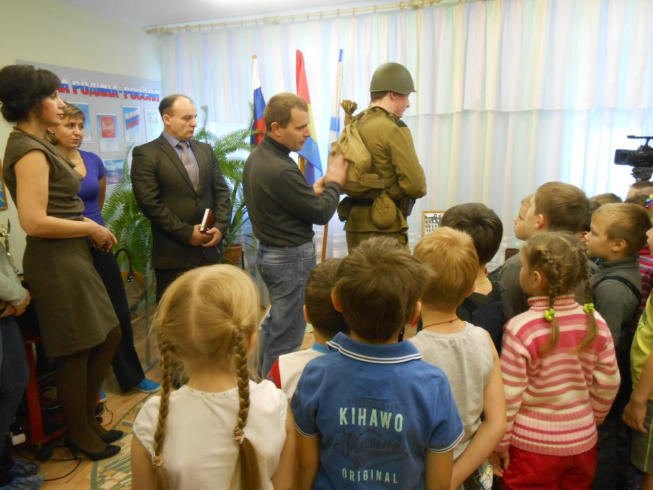
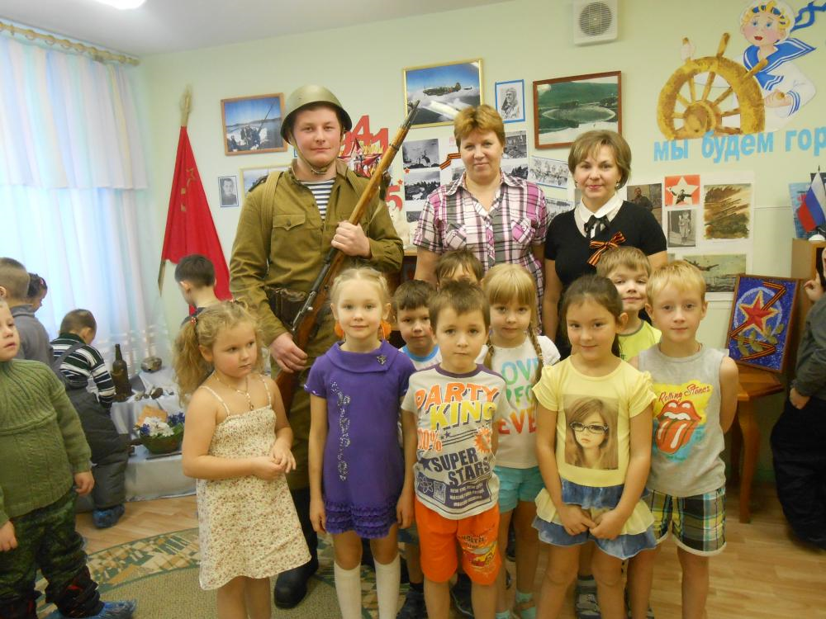
Партнерские отношения с поисково-патриотическим отрядом «ЗОВ».
Совместное проведение экскурсии
«Оборона Заполярья»
Партнерские отношения с поисково-патриотическим отрядом «ЗОВ».
Совместное проведение экскурсии
«Оборона Заполярья»

Slide 23
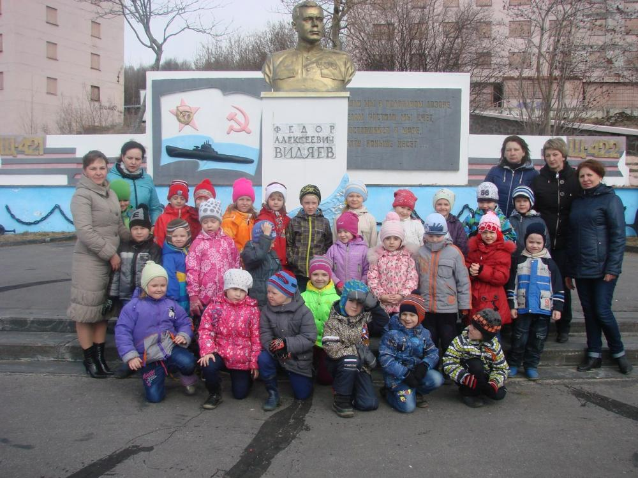
Экскурсия и возложение цветов к памятнику Ф.А.Видяева

Slide 25
Награды за успехи
2013год
Национальная премия в области образования "Элита Российского образования".
Награждены золотой медалью Элита Российского образования как «Лучшее дошкольное образовательное учреждение, реализующее программы гражданского, патриотического и духовно-нравственного воспитания молодёжи-2013».
2014 год
Международный заочный конкурс «НАДЕЖДА ПЛАНЕТЫ» оригинальных идей, перспективных инициатив, эффективного опыта обучения, воспитания, развития и социализации подрастающего поколения в современном мире.
Награждены серебряной медалью, за лучшую организацию работы по патриотическому воспитанию обучающихся.

Slide 26
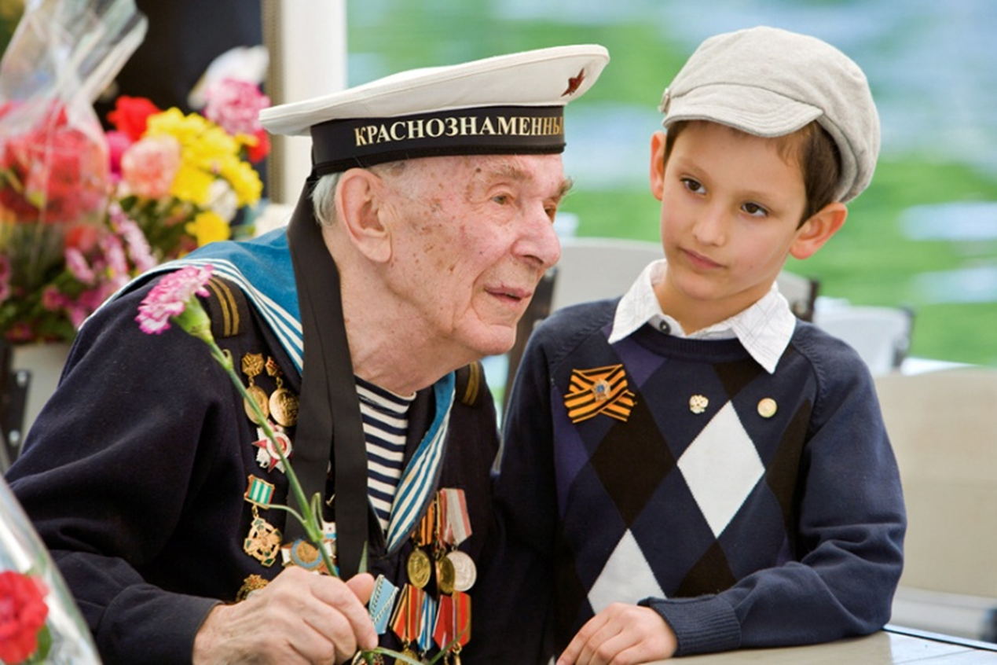
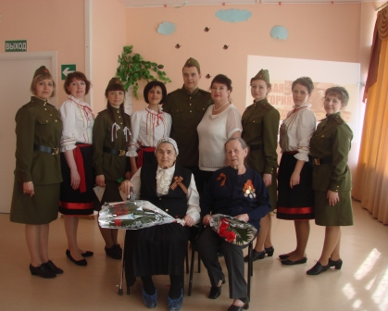
У многих из нас воевали деды и прадеды...
Давайте вспомним их ......
Тех,кем гордимся,пока будем дышать....

Slide 27
Спасибо за внимание!

